Slide 1
Základní škola a Mateřská škola, Liberec, Barvířská 38/6, příspěvková organizace
RUDY – drahé kovy
Název : VY_32_inovace_02 - PŘ – RUDY 2- DRAHÉ KOVY
Autor: Denisa Štelzigová
Období: listopad
Věková skupina: 5. ročník
Tematická oblast: Přírodověda
Anotace: Dělení rud – drahé kovy –zlato, stříbro

Slide 2
DRAHÉ KOVY
V nerostných surovinách se nacházejí kovy, které jsou velmi vzácné říkáme jim drahé kovy.
Nejznámější jsou:
ZLATO
STŘÍBRO

Slide 3
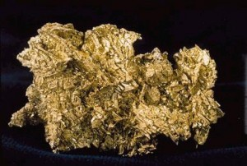
ZLATO
Žlutý, kovový nerost.
V přírodě je zlato velmi vzácné.
Dobývá se v hlubinných dolech, zlato nacházející se u povrchu je velmi křehké, také se dostává v podobě plíšků do řek ( zde se zlato rýžuje).
Naše státní zlato je v podobě cihel uzavřené v trezoru České národní banky v Praze.
Naleziště: Šumava, střední Čechy, Jeseníky
Obr.1 - Zlato[1]

Slide 4
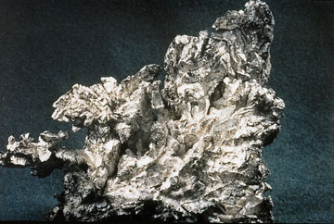
STŘÍBRO
Bílý kovový nerost.
Stříbro je velmi vzácné.
Těžba v hlubinných dolech.
Naleziště v minulosti: Kutná Hora, Jáchymov, Příbram.
Stříbrné mince byly velmi ceněné.
Dnes jsou v ČR ložiska stříbra vyčerpána!
Obr.2 - Stříbro[2$]$

Slide 5
VYUŽITÍ STŘÍBRA A ZLATA
Zlaté a stříbrné doplňky : přívěsky, prsteny, náušnice ……
v elektrotechnice - jsou to nejlepší vodiče elektřiny
Př. Počítačové čipy, tranzistory

Slide 6
Zdroje
Investiční zlato: vlastnosti - zlato. [online]. 2007-2009. [cit. 2011-10-16]. Dostupné z: http://investicnizlato.com/zlato/vlastnosti
Investiční zlato: vlastnosti -stříbro. [online]. 2007-2009. [cit. 2011-10-16]. Dostupné z: http://investicnizlato.com/galerie/zakladni-fyzikalne-chemicke-vlastnosti
MATYÁŠEK, Jiří, Věra ŠTIKOVÁ a Josef TRNA. Přírodověda 5: člověk a jeho svět. [3. vyd.]. Brno: Nová škola, 2011, 2 sv. Duhová řada. ISBN 978-80-7289-313-3.

